Slide 1
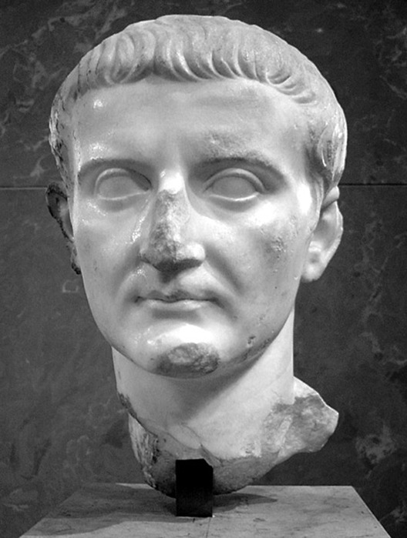
Квінт Горацій Флакк (8 грудня 65 до н. е. – 27 листопада 8 до н. е.)

Slide 2
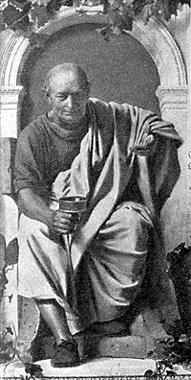
Квінт Горацій Флакк — поет «золотого віку» римської літератури, один з найуславленіших авторі. Горацій народився 8 грудня 65 р. до н. е. у Венузії в області Апулія на півдні Італії. Батько, про якого сам поет згадував із захватом і преклонінням, був вільновідпущеником. Ремеслом помічника розпорядника аукціонів він заробив на невеликий маєток. Бажаючи, щоб здібний юнак дістав гарну освіту, батько привіз Горація до Риму і довірив його виховання відомому граматику і наставнику Орбілію Пупіллу. Сам батько взяв на себе роль «педагога», тобто людини, яка супроводжує дитину до школи .

Slide 3
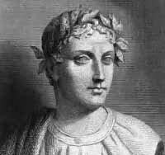
У 20 років Горацій вирушив до Афін, щоб завершити свою освіту. У 22 роки він одержав чин військового трибуна і супроводжував Брута в Малу Азію. Але переконаним республіканцем Горацій не був, після фатальної для Брута битви при Філіппах, він повернувся до Риму. По загальній амністії Горацію вдалося отримати посаду переписувача-скарбника.
Вірші, написані Горацієм у цей час, привернули увагу Вергілія і Варія Руфа. Вони познайомили молоду людину з Меценатом, і в 38 до н. е. останній прийняв Горація в коло своїх друзів. Меценат був не тільки другом, а й заступником поетів. Горацій одержав від Мецената невелику садибу в Сабінських горах.
У цей період політика усе ще турбувала поета. Природно, він приєднався до партії свого заступника, хоча ніколи не зрекався стародавніх друзів-республіканців. Горацій став діяльним прихильником Октавіана Авґуста лише в результаті військового конфлікту між ним і його колишнім союзником Марком Антонієм, що завершився перемогою при Акції і взяттям Олександрії.

Slide 4
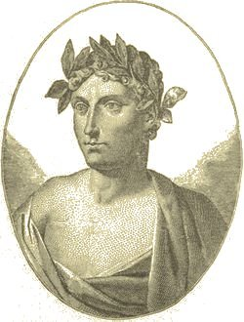
Звернувшись до поезії в пору розчарування після поразки при Філіппах, Горацій обрав за зразок двох дотепних і уїдливих авторів: у грека Архілоха він запозичив ямб, у італійця Луцилія — сатиру. Перша книга Сатир Горація, що складалася з десяти віршів, написаних гекзаметром, вийшла близько 35 до н. е. Після перемоги Октавіана Авґуста Горацій зібрав ще 8 сатир у другій книзі, приєднавши до неї 17 коротких ямбічних творів, названих Еподи. Після цього у творчості Горація відбувся рішучий поворот.
Він відшукав розміри, що відповідають своєму нині позитивному умонастроєві, у еолійській ліричній поезії початку VI ст. до н. е., в Алкея й Сапфо, у них же він черпав і натхнення. Звертався він і до більш легковажної лірики Анакреонта, і до більш розумової й ученої елліністичної поезії. Горацій мистецьки пристосував ці розміри до латинської мови, з легкістю справжнього майстра використовував він і шляхетний алкеїв вірш, і витончену сапфічну строфу, і текучі асклепіади.

Slide 5
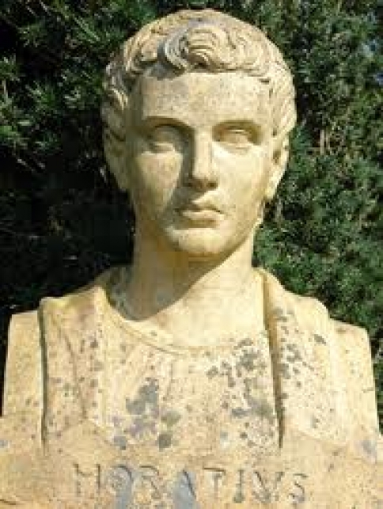
У 23 до н. е. він випустив у світло Оди, 88 різноманітних по метриці, розміру і інтонації віршів, ретельно розподілених по трьох книгах.
У наступні шість років Горацій перестав складати ліричні вірші. У 20 до н. е. вийшла перша книга написаних гекзаметром Послань, куди ввійшли 20 листів переважно філософського змісту, строгіших за формою, ніж Сатири, але цілком індивідуальних і щирих. В ці роки Горацій у силу ряду причин значною мірою втрачає колишнє легкодумство. У 23 до н. е. Меценат не догодив Октавіану Авґусту і був відлучений з позиції найбільш наближеної до нього особи. У 19 до н. е. померли шанований Горацієм Вергілій, а також Тібулл. Однак у 17 до н. е. Авґуст доручає Горацію укладання гімну на честь великих Столітніх ігор.
При створенні написаних у кілька наступних років 15 од, зібраних в IV книзі, Горацієм рухало відчуття того, що поезія здатна дарувати людині безсмертя. Тут ми знаходимо замилування імператором, а часом і лестощі. Такий саме натхненний, блискучій 1-і вірш з ІІ книги Послань, звернений до Октавіана Авґуста на пряме його прохання. У ньому обговорюється стан римської поезії, причому Горацій захищає сучасних йому авторів від нападок з боку прихильників старовини.

Slide 6
Творчість. Епóди Горація. Всі його твори, крім четвертої книги од і другої книги послань, присвячені Меценатові. "Сатири" і "Послання" написані гекзаметром, і Горацій назвав їх "бесідами"; інші твори написані складними ліричними розмірами.
Перші свої твори Горацій назвав епóдами, це двовірші, де другий рядок є коротшим за перший, немов би «приспівом» до нього. Написані вони під явним впливом елліна Архілоха, ямбами. Щоправда, Горацій відразу заявив, що його вірші схожі на Архілохові лише формою, а не змістом .
Оди
Горацієві «Оди» вирізняються художньою довершеністю та тематичним розмаїттям. Однією з перлин римської поезії є ода "До Манлія Торквата", присвячена римському ораторові, товаришеві поета. Своєю філософічністю, якимось елегійним смутком ця поезія виходить за межі дружнього послання і зливається з традицією елегії у світовій літературі. Зокрема, тут талановито реалізовано наявний у багатьох наступних творах світової літератури паралелізм у зображенні циклів природи і людського життя:

Slide 7
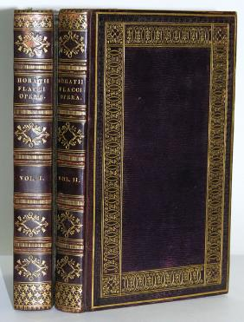
Твори
(35 до н. е.) Сатири I
(30 до н. е.) Еподи
(30 до н. е.) Сатири II
(23 до н. е.) Оди I
(23 до н. е.) Оди II
(23 до н. е.) Оди III
(20 до н. е.) Послання
(18 до н. е.) Послання до Пісонів
(17 до н. е.) Пісня вікового свята
(14 до н. е.) Послання
(13 до н. е.) Оди IV

Slide 8
